Slide 1
라오-크래머 한계&효율성

Slide 2
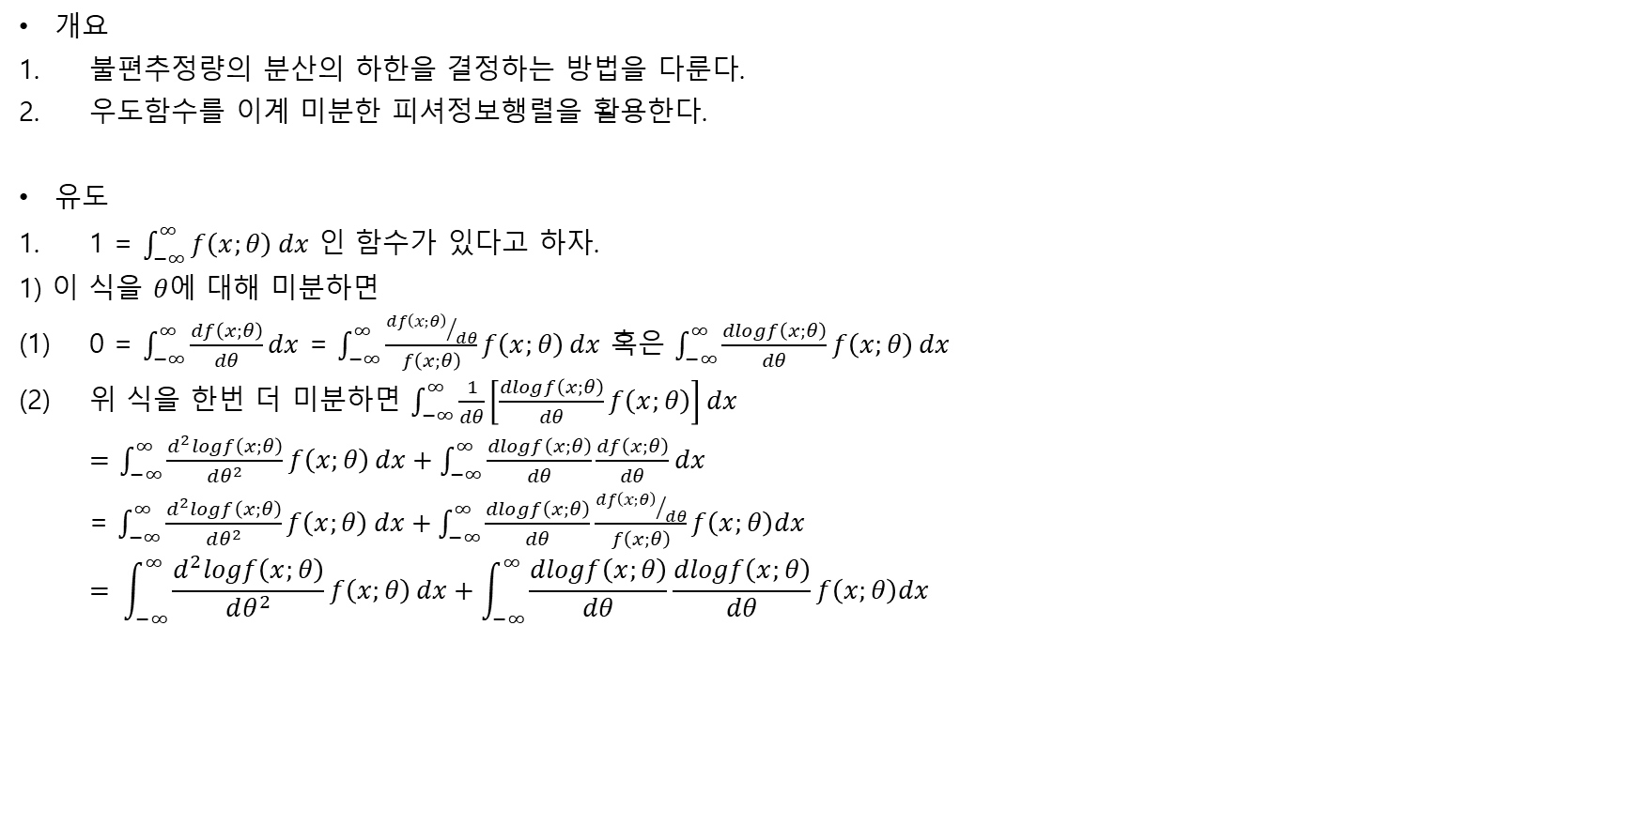
정의
개요
불편추정량의 분산의 하한을 결정하는 방법을 다룬다.
우도함수를 이계 미분한 피셔정보행렬을 활용한다.
유도
1 = $\int_{−∞}^{∞}{f\left(x;θ\right)}dx$ 인 함수가 있다고 하자.
1) 이 식을 $θ$에 대해 미분하면
0 = $\int_{−∞}^{∞}{\frac{df\left(x;θ\right)}{dθ}}dx$ = $\int_{−∞}^{∞}{\frac{{df\left(x;θ\right)}/{dθ}}{f\left(x;θ\right)}f\left(x;θ\right)}dx$ 혹은 $\int_{−∞}^{∞}{\frac{dlogf\left(x;θ\right)}{dθ}f\left(x;θ\right)}dx$
위 식을 한번 더 미분하면 $\int_{−∞}^{∞}{\frac{1}{dθ}\left[\frac{dlogf\left(x;θ\right)}{dθ}f\left(x;θ\right)\right]}dx$ $=$ $\int_{−∞}^{∞}{\frac{d^{2}logf\left(x;θ\right)}{dθ^{2}}f\left(x;θ\right)}dx+\int_{−∞}^{∞}{\frac{dlogf\left(x;θ\right)}{dθ}\frac{df\left(x;θ\right)}{dθ}}dx$ = $\int_{−∞}^{∞}{\frac{d^{2}logf\left(x;θ\right)}{dθ^{2}}f\left(x;θ\right)}dx+\int_{−∞}^{∞}{\frac{dlogf\left(x;θ\right)}{dθ}\frac{{df\left(x;θ\right)}/{dθ}}{f\left(x;θ\right)}}f\left(x;θ\right)dx$ $= \int_{−∞}^{∞}{\frac{d^{2}logf\left(x;θ\right)}{dθ^{2}}f\left(x;θ\right)}dx+\int_{−∞}^{∞}{\frac{dlogf\left(x;θ\right)}{dθ}}\frac{dlogf\left(x;θ\right)}{dθ}f\left(x;θ\right)dx$

Slide 3
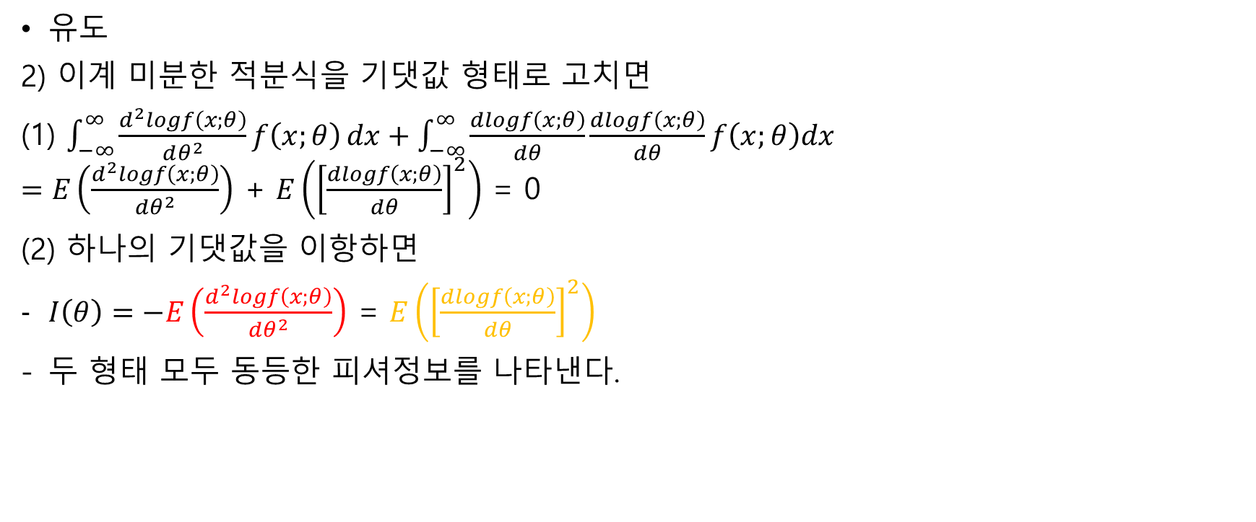
정의
유도
2) 이계 미분한 적분식을 기댓값 형태로 고치면
(1) $\int_{−∞}^{∞}{\frac{d^{2}logf\left(x;θ\right)}{dθ^{2}}f\left(x;θ\right)}dx+\int_{−∞}^{∞}{\frac{dlogf\left(x;θ\right)}{dθ}}\frac{dlogf\left(x;θ\right)}{dθ}f\left(x;θ\right)dx$ $=E\left(\frac{d^{2}logf\left(x;θ\right)}{dθ^{2}}\right)$ + $E\left({\left[\frac{dlogf\left(x;θ\right)}{dθ}\right]}^{2}\right)$ = 0
(2) 하나의 기댓값을 이항하면
$I\left(θ\right)=−E\left(\frac{d^{2}logf\left(x;θ\right)}{dθ^{2}}\right)$ = $E\left({\left[\frac{dlogf\left(x;θ\right)}{dθ}\right]}^{2}\right)$
두 형태 모두 동등한 피셔정보를 나타낸다.

Slide 4

정의
유도
3) 한편, $\int_{−∞}^{∞}{\frac{dlogf\left(x;θ\right)}{dθ}f\left(x;θ\right)}dx$ = E($\frac{dlogf\left(x;θ\right)}{dθ}$) = 0 이므로,
$var(\frac{dlogf\left(x;θ\right)}{dθ})$ = $E\left({\left[\frac{dlogf\left(x;θ\right)}{dθ}\right]}^{2}\right)$ - ${E\left(\frac{dlogf\left(x;θ\right)}{dθ}\right)}^{2}$ = $E\left({\left[\frac{dlogf\left(x;θ\right)}{dθ}\right]}^{2}\right)−0$ = $I\left(θ\right)$
즉, 피셔정보는 통계량의 로그우도의 분산 그 자체를 나타낸다.

Slide 5
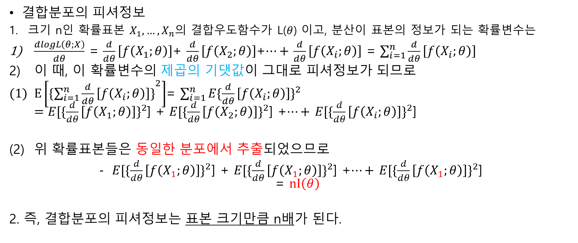
정의
결합분포의 피셔정보
크기 n인 확률표본 $X_{1},…,X_{n}$의 결합우도함수가 L($θ$) 이고, 분산이 표본의 정보가 되는 확률변수는
$\frac{dlogL\left(θ;X\right)}{dθ}$ = $\frac{d}{dθ}\left[f\left(X_{1};θ\right)\right]$+ $\frac{d}{dθ}\left[f\left(X_{2};θ\right)\right]$+$⋯+$ $\frac{d}{dθ}\left[f\left(X_{i};θ\right)\right]$ = $\sum_{i=1}^{n}{\frac{d}{dθ}\left[f\left(X_{i};θ\right)\right]}$
이 때, 이 확률변수의 제곱의 기댓값이 그대로 피셔정보가 되므로
$E\left[{\{\sum_{i=1}^{n}{\frac{d}{dθ}\left[f\left(X_{i};θ\right)\right]\}}}^{2}\right]$= $\sum_{i=1}^{n}{E{\{\frac{d}{dθ}\left[f\left(X_{i};θ\right)\right]\}}^{2}}$ $=E{[\{\frac{d}{dθ}\left[f\left(X_{1};θ\right)\right]\}}^{2}$] + $E{[\{\frac{d}{dθ}\left[f\left(X_{2};θ\right)\right]\}}^{2}$] +$⋯+$ $E{[\{\frac{d}{dθ}\left[f\left(X_{i};θ\right)\right]\}}^{2}$]
위 확률표본들은 동일한 분포에서 추출되었으므로
$E{[\{\frac{d}{dθ}\left[f\left(X_{1};θ\right)\right]\}}^{2}$] + $E{[\{\frac{d}{dθ}\left[f\left(X_{1};θ\right)\right]\}}^{2}$] +$⋯+$ $E{[\{\frac{d}{dθ}\left[f\left(X_{1};θ\right)\right]\}}^{2}$] = $nI\left(θ\right)$
2. 즉, 결합분포의 피셔정보는 표본 크기만큼 n배가 된다.

Slide 6
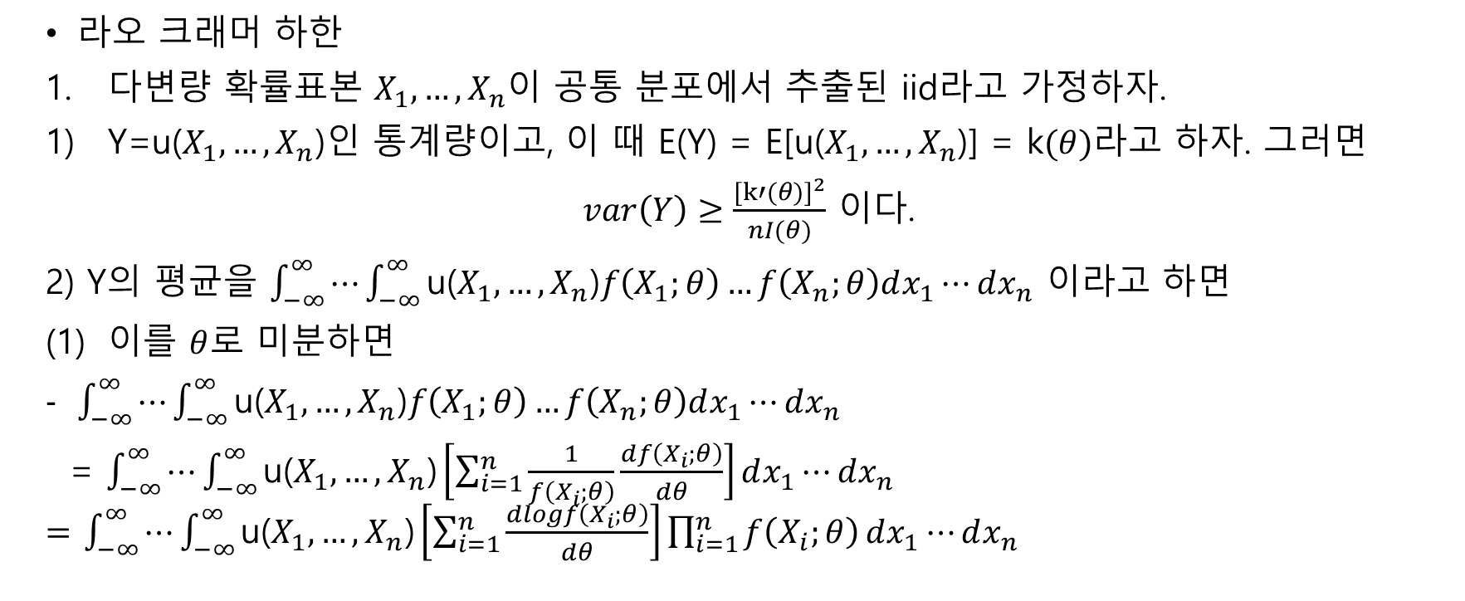
정의
라오 크래머 하한
다변량 확률표본 $X_{1},…,X_{n}$이 공통 분포에서 추출된 iid라고 가정하자.
Y=u($X_{1},…,X_{n}$)인 통계량이고, 이 때 E(Y) = E[u($X_{1},…,X_{n}$)] = k$(θ)$라고 하자. 그러면
$var\left(Y\right)≥\frac{{[k′(θ)]}^{2}}{nI(θ)}$ 이다.
2) Y의 평균을 $\int_{−∞}^{∞}{⋯\int_{−∞}^{∞}{\text{u}\text{(}X_{1},…,X_{n}\text{)}f\left(X_{1};θ\right)…f\left(X_{n};θ\right)dx_{1}}}⋯dx_{n}$ 이라고 하면
이를 $θ$로 미분하면
$\int_{−∞}^{∞}{⋯\int_{−∞}^{∞}{\text{u}\text{(}X_{1},…,X_{n}\text{)}f\left(X_{1};θ\right)…f\left(X_{n};θ\right)dx_{1}}}⋯dx_{n}$
= $\int_{−∞}^{∞}{⋯\int_{−∞}^{∞}{\text{u}\text{(}X_{1},…,X_{n}\text{)}\left[\sum_{i=1}^{n}{\frac{1}{f\left(X_{i};θ\right)}}\frac{df\left(X_{i};θ\right)}{dθ}\right]dx_{1}}}⋯dx_{n}$ $=$ $\int_{−∞}^{∞}{⋯\int_{−∞}^{∞}{\text{u}\text{(}X_{1},…,X_{n}\text{)}\left[\sum_{i=1}^{n}{\frac{dlogf\left(X_{i};θ\right)}{dθ}}\right]\prod_{i=1}^{n}{f\left(X_{i};θ\right)}dx_{1}}}⋯dx_{n}$

Slide 7
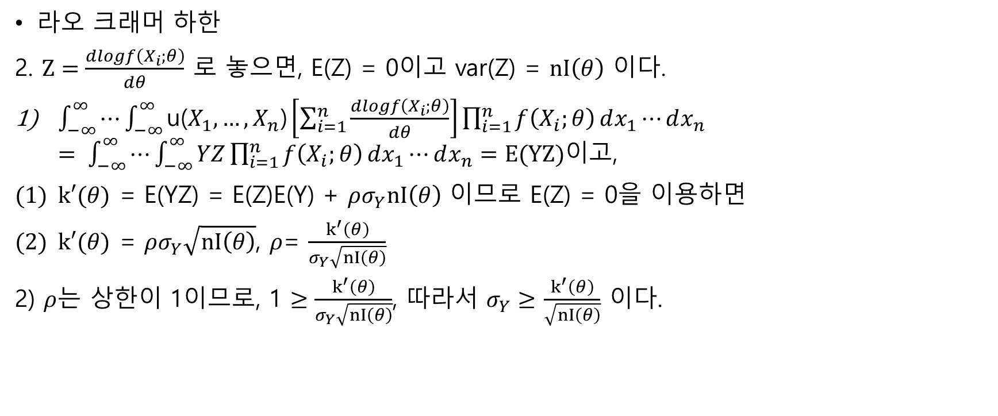
정의
라오 크래머 하한
2. $Z=\frac{dlogf\left(X_{i};θ\right)}{dθ}$ 로 놓으면, E(Z) = 0이고 var(Z) = $nI\left(θ\right)$ 이다.
$\int_{−∞}^{∞}{⋯\int_{−∞}^{∞}{\text{u}\text{(}X_{1},…,X_{n}\text{)}\left[\sum_{i=1}^{n}{\frac{dlogf\left(X_{i};θ\right)}{dθ}}\right]\prod_{i=1}^{n}{f\left(X_{i};θ\right)}dx_{1}}}⋯dx_{n}$ $= \int_{−∞}^{∞}{⋯\int_{−∞}^{∞}{YZ\prod_{i=1}^{n}{f\left(X_{i};θ\right)}dx_{1}}}⋯dx_{n}=E(YZ)이$고,
$k′(θ)$ = E(YZ) = E(Z)E(Y) + $ρσ_{Y}nI\left(θ\right)$ 이므로 E(Z) = 0을 이용하면
$k′(θ)$ = $ρσ_{Y}\sqrt{nI\left(θ\right)}$, $ρ$= $\frac{k^{′}\left(θ\right)}{σ_{Y}\sqrt{nI\left(θ\right)}}$
2) $ρ$는 상한이 1이므로, 1 $≥\frac{k^{′}\left(θ\right)}{σ_{Y}\sqrt{nI\left(θ\right)}}$, 따라서 $σ_{Y}≥$ $\frac{k^{′}\left(θ\right)}{\sqrt{nI\left(θ\right)}}$ 이다.

Slide 8
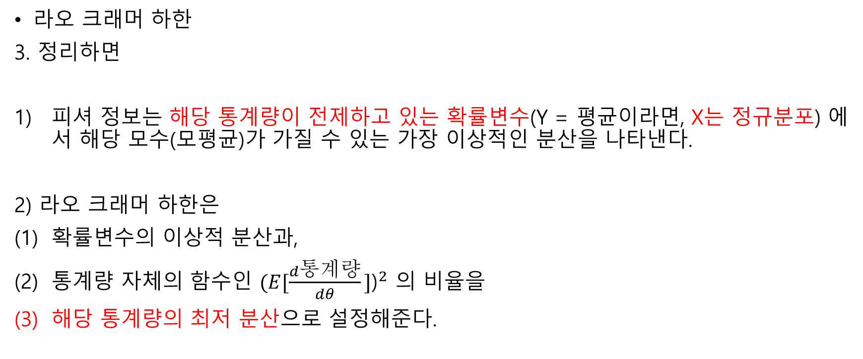
정의
라오 크래머 하한
3. 정리하면
피셔 정보는 해당 통계량이 전제하고 있는 확률변수(Y = 평균이라면, X는 정규분포) 에서 해당 모수(모평균)가 가질 수 있는 가장 이상적인 분산을 나타낸다.
2) 라오 크래머 하한은
확률변수의 이상적 분산과,
통계량 자체의 함수인 ${(E[\frac{d통계량}{dθ}\text{]}\text{)}}^{2}$ 의 비율을
해당 통계량의 최저 분산으로 설정해준다.

Slide 9
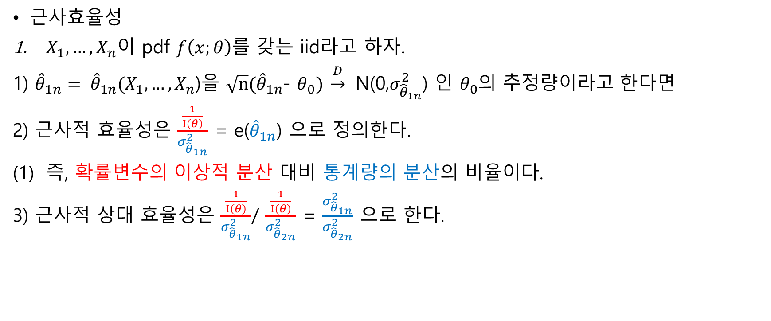
정의
근사효율성
$X_{1},…,X_{n}$이 pdf $f\left(x;θ\right)$를 갖는 iid라고 하자.
1) ${\hat{θ}}_{1n}= {\hat{θ}}_{1n}(X_{1},…,X_{n}$)을 $\sqrt{n}({\hat{θ}}_{1n}$- $θ_{0}) \underset{→}{D} \text{N}\text{(0,}σ_{{\hat{θ}}_{1n}}^{2}$) 인 $θ_{0}$의 추정량이라고 한다면
2) 근사적 효율성은 $\frac{\frac{1}{I\left(θ\right)}}{σ_{{\hat{θ}}_{1n}}^{2}}$ = e(${\hat{θ}}_{1n}$) 으로 정의한다.
즉, 확률변수의 이상적 분산 대비 통계량의 분산의 비율이다.
3) 근사적 상대 효율성은 $\frac{\frac{1}{I\left(θ\right)}}{σ_{{\hat{θ}}_{1n}}^{2}}$/ $\frac{\frac{1}{I\left(θ\right)}}{σ_{{\hat{θ}}_{2n}}^{2}}$ = $\frac{σ_{{\hat{θ}}_{1n}}^{2}}{σ_{{\hat{θ}}_{2n}}^{2}}$ 으로 한다.

Slide 10
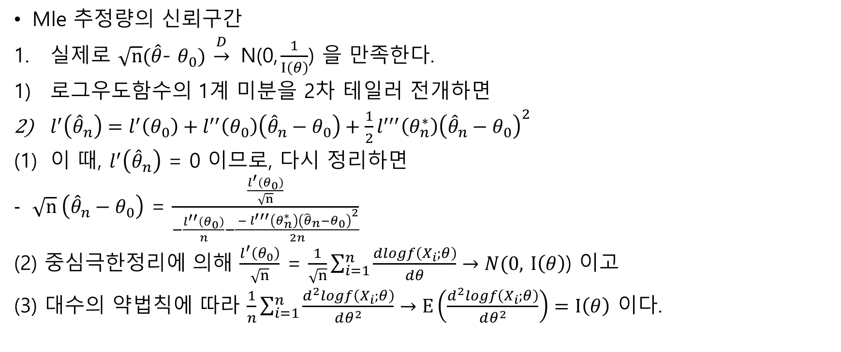
정의
Mle 추정량의 신뢰구간
실제로 $\sqrt{n}(\hat{θ}$- $θ_{0}) \underset{→}{D} \text{N}\text{(0,}\frac{1}{I\left(θ\right)}$) 을 만족한다.
로그우도함수의 1계 미분을 2차 테일러 전개하면
$l^{′}\left({\hat{θ}}_{n}\right)=l^{′}\left(θ_{0}\right)+l^{′′}\left(θ_{0}\right)\left({\hat{θ}}_{n}−θ_{0}\right)+\frac{1}{2}l^{′′′}\left(θ_{n}^{∗}\right){\left({\hat{θ}}_{n}−θ_{0}\right)}^{2}$
이 때, $l^{′}\left({\hat{θ}}_{n}\right)$ = 0 이므로, 다시 정리하면
$\sqrt{n} \left({\hat{θ}}_{n}−θ_{0}\right)$ = $\frac{\frac{l^{′}\left(θ_{0}\right)}{\sqrt{n}}}{−\frac{l^{′′}\left(θ_{0}\right)}{n}−\frac{{ − l}^{′′′}\left(θ_{n}^{∗}\right){\left({\hat{θ}}_{n}−θ_{0}\right)}^{2}}{2n}}$
(2) 중심극한정리에 의해 $\frac{l^{′}\left(θ_{0}\right)}{\sqrt{n}}$ = $\frac{1}{\sqrt{n}}\sum_{i=1}^{n}{\frac{dlogf\left(X_{i};θ\right)}{dθ}}→N(0,$ $I\left(θ\right)$) 이고
(3) 대수의 약법칙에 따라 $\frac{1}{n}\sum_{i=1}^{n}{\frac{d^{2}logf\left(X_{i};θ\right)}{dθ^{2}}}→E\left(\frac{d^{2}logf\left(X_{i};θ\right)}{dθ^{2}}\right)=I\left(θ\right)$ 이다.

Slide 11
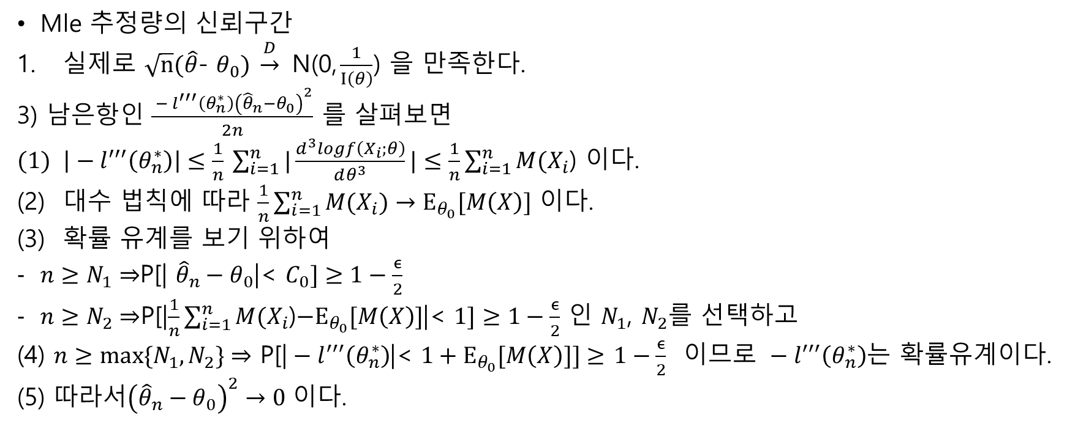
정의
Mle 추정량의 신뢰구간
실제로 $\sqrt{n}(\hat{θ}$- $θ_{0}) \underset{→}{D} \text{N}\text{(0,}\frac{1}{I\left(θ\right)}$) 을 만족한다.
3) 남은항인 $\frac{{ − l}^{′′′}\left(θ_{n}^{∗}\right){\left({\hat{θ}}_{n}−θ_{0}\right)}^{2}}{2n}$ 를 살펴보면
$\left|{ − l}^{′′′}\left(θ_{n}^{∗}\right)\right|≤\frac{1}{n}$ $\sum_{i=1}^{n}{|\frac{d^{3}logf\left(X_{i};θ\right)}{dθ^{3}}}|≤\frac{1}{n}\sum_{i=1}^{n}{M(X_{i}}$) 이다.
대수 법칙에 따라 $\frac{1}{n}\sum_{i=1}^{n}{M(X_{i}})→E_{θ_{0}}[M\left(X\right)]$ 이다.
확률 유계를 보기 위하여
$n≥N_{1}⇒$P[| ${\hat{θ}}_{n}−θ_{0}$|< $C_{0}]≥1−\frac{ϵ}{2}$
$n≥N_{2}⇒$P[|$\frac{1}{n}\sum_{i=1}^{n}{M(X_{i}}$)$−E_{θ_{0}}[M\left(X\right)]$|< $1]≥1−\frac{ϵ}{2}$ 인 $N_{1}$, $N_{2}$를 선택하고
(4) $n≥{max⁡\{N_{1},N}_{2}\}⇒$ P[|${ − l}^{′′′}\left(θ_{n}^{∗}\right)$|< $1+E_{θ_{0}}[M\left(X\right)]]≥$ $1−\frac{ϵ}{2}$ 이므로 ${ − l}^{′′′}\left(θ_{n}^{∗}\right)$는 확률유계이다.
(5) 따라서${\left({\hat{θ}}_{n}−θ_{0}\right)}^{2}→0$ 이다.

Slide 12
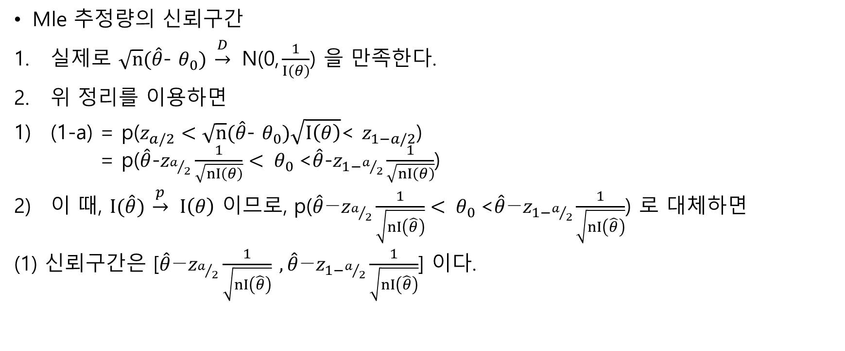
정의
Mle 추정량의 신뢰구간
실제로 $\sqrt{n}(\hat{θ}$- $θ_{0}) \underset{→}{D} \text{N}\text{(0,}\frac{1}{I\left(θ\right)}$) 을 만족한다.
위 정리를 이용하면
(1-a) = p($z_{a/2}<\sqrt{n}(\hat{θ}$- $θ_{0})\sqrt{I\left(θ\right)}$< $z_{1−a/2}$) = p(${\hat{θ}\text{-}z}_{a/2}\frac{1}{\sqrt{nI\left(θ\right)}}< θ_{0}$<${\hat{θ}\text{-}z}_{1−a/2}\frac{1}{\sqrt{nI\left(θ\right)}}$)
이 때, $I(\hat{θ})$ $\underset{→}{p} I\left(θ\right)$ 이므로, p(${\hat{θ}\text{−}z}_{a/2}\frac{1}{\sqrt{nI\left(\hat{θ}\right)}}< θ_{0}$<${\hat{θ}\text{−}z}_{1−a/2}\frac{1}{\sqrt{nI\left(\hat{θ}\right)}}$) 로 대체하면
(1) 신뢰구간은 [${\hat{θ}\text{−}z}_{a/2}\frac{1}{\sqrt{nI\left(\hat{θ}\right)}} ,{\hat{θ}\text{−}z}_{1−a/2}\frac{1}{\sqrt{nI\left(\hat{θ}\right)}}$] 이다.

